Slide 1
SOSYAL VE EKONOMİK ALANDAKİ İNKILÂPLAR

Slide 2
Osmanlı Devleti, 18. Yüzyılın başlarından itibaren Batı Medeniyeti’nin üstünlüğünü kabul etmek zorunda kalmış; bu dönemden itibaren toplum hayatı, batının etkisi altında kalmıştı. Başlangıçta askeri alanda hissedilen bu etki daha sonrasında devlet ve toplum hayatının diğer alanlarını da etkisi altına almıştı. Türk tarih yazımında, “yenileşme”, “batılılaşma”, “modernleşme” gibi farklı kavramlarla ifade edilen bu sürecin, devlet ve toplum hayatında birçok yansıması vardır.

Slide 3
Sosyal Alandaki İnkılâplar
• Kılık Kıyafet ve Şapka İnkılabı - 25 Kasım 1925
• Tekke,Türbe ve Zaviyelerin Kapatılması - 30Kasım 1925
• Miladi Takvimin Kabulü -1 Ocak 1926
• Uluslararası Saat Sisteminin Kabulü - 1 Ocak 1926
• Uluslararası Rakamların Kabulü – 20 Mayıs 1928
• Uluslar arası Ölçü Birimlerinin Kabulü - 1 Nisan 1931
• Hafta Tatilinin Pazar’a Alınması -27 Mayıs 1935
• Soyadı Kanunu’nun Kabulü – 21 Haziran 1934

Slide 4
Toplumsal Alandaki İnkılâplardaki Temel Hedefler:
Toplumsal eşitlik
Kaynaşmış toplum
İkilikleri ortadan kaldırmak
Çağdaşlaşmak
Batı kültürü ile uyum sağlamak

Slide 5
Şapka İnkılâbı ve Kılık Kıyafet Düzenlemeleri
Şapka kanunu ve kıyafete ilişkin düzenlemeler halkın günlük yaşamında önemli bir değişimi simgelemektedir. Bu alanda yenilik yapılması gereksinimi batılılaşma anlayışı ile birlikte ortaya çıkmış, çoğunlukla devlet memurlarının giyim kuşamlarından başlayıp, zamanla Türk halkının tamamına yayılmıştır.
Şapka konusu ilk kez 1915 yılında Batıcılık akımı çerçevesinde dile getirilmiş ve fesin yerini şapkanın alabileceği yönünde görüşler kaleme alınmıştır. Ancak fesin dini bir sembol olarak görüldüğü halk arasında bu görüş geçerlilik kazanmamıştır.
Başı açık dolaşmanın ayıp sayıldığı bu dönemde, şapkanın fesin yerini tutması amaçlanmıştır. Modernleşme yayıldıkça, şapka da bir zorunluluk olmaktan çıkarak modanın bir unsuru olacaktır.
Dindar çevreler şapkayı küfür alameti sayarak kullanılmasına karşı çıkarken, bir giysi biçiminin, dinin mukaddes alanına böyle olumsuz tesir yapmasının mümkün olmadığı da ifade edilir.

Slide 6
Şapka kanunu çıkarılmadan önce bazı düzenlemeler yapılır. Örneğin :
İstanbul’da medrese öğrencilerinin sarık ve cübbe giymeleri yasaklanır, hakimlerin kıyafetlerinde, polis ve askerlerin kullandığı şapkalarda yeni düzenlemelere gidilir.
Mustafa Kemal Paşa Kastamonu, Çankırı ve İnebolu’ya seyahatinde Türkiye’nin dış görüşünü ile de uygar olduğunu göstermesi gerektiğini ifade eder.
2 Eylül 1925’de Bakanlar Kurulu kararı ile devlet memurlarına medeni milletlerin müşterek kıyafeti ve şapka giyme zorunluluğu getirilir.
Önceleri halk şapka giyme konusunda serbest bırakılır, din adamlarının sarık ve siyah latadan oluşan giysileri kabul edilir ve din adamı olmayanların bu giysileri giymeleri yasaklanır. Bu konuda kararlı bir tavır sergilenir.
Mustafa Kemal Paşa, halkın tavrını görmek için ikinci kez çıktığı yurt gezisinde amacını anlatan konuşmalar yapar. Ankara’ya dönüşünde, şapkalı Ankaralılar tarafından karşılanır.
Kanun, 25 Kasım 1925’de, Şapka İktisası Hakkındaki Kanun adıyla kabul edilir.
.

Slide 7
Şapka kullanmanın bir de ekonomik boyutu vardır. Hızlı değişim sonucunda hazırlıksız yakalanan vatandaşlar daha önceden bulunan mağazalara akın eder, battaniye ve çuvallardan bile evde şapka dikenler olur.
Kimi yerde, halkı kışkırtmaya varan bir söylem gerçekleşirken, kimi yerde, şapka takmamak şeklinde pasif direnişler sergilenir. Şapkaya karşı olanlar ,İstiklal Mahkemelerinde ayaklanma çıkardıkları ve dini politikaya alet ettikleri için yargılanırlar.
Şapka kanununun temel gerekçesi medeni milletlerle arada bir fark gibi algılanan mevcut baş giysisinin değiştirilerek ortak bir giyim tarzına ulaşmaktır. Böylelikle batının Türkler hakkındaki önyargılarının önüne geçilerek batılılardan farksız olunduğunun vurgusu yapılacaktır.
Şapka kullanımı halk arasında yaygınlaştıktan sonra 1934 yılında çıkarılan bir kanunla, laiklik prensibinin bir gereği olarak “din adamlarının dini kıyafetleri yalnız dini törenler sırasında giyebilecekleri, diğer zamanlarda sivil kıyafet kullanacakları” kararlaştırılmıştır. Gündelik hayatta din adamlarının da sarıklarını çıkarmalarıyla birlikte ulus bilincinin geliştirilmeye çalışıldığı bu dönemde fertlerin görünümlerinin de bir olması sağlanmıştır.

Slide 8
Kıyafete ilişkin düzenlemeler yapılırken yasal açıdan kadın kıyafetlerine ilişkin bir yaptırım konulmamış ancak çarşaf ve peçenin kaldırılması yönünde illere talimat yollanmıştır. Belediyelerin bu konudaki hassas tutumları sayesinde çarşaf ve peçe kullanımı büyük ölçüde azalmış ve bunun yerini manto ile baş örtüsü almıştır. Yine batıdan alınan giysi modellerinin moda aracılığıyla yayılması sonucu kendiliğinden bir değişme ve modernleşme olmuştur. Zamanla şapka konusunda da hassasiyet azalmış, kanun yürürlükte olmasına rağmen devlet dairelerinde ve günlük hayatta giyilmesi zorunluluk olmaktan çıkmıştır.

Slide 9
TEKKE ve ZAVİYELERİN KAPATILMASI

Slide 10
Kelime anlamları:
Tekke; tarikat üyelerinin toplandığı eğitim yerleridir. Zaviye; tekkenin daha küçüğüdür.
Osmanlı devletinin son zamanlarında Tekke ve zaviyeler esas görevlerinden uzaklaştılar. Dini duygular istismar ediliyordu. Ulusal egemenlik anlayışına karşıydılar. Din işlerinin yanında siyasi alanda da etkili bir duruma gelmişlerdi, milli birlik ve bütünlüğe zarar veriyorlardı. Laik bir devlet olan Türkiye Cumhuriyetinde böyle kuruluşların yeri olamazdı.
30 Kasım 1925'te çıkarılan bir kanunla Tekke ve Zaviyeler kapatıldı. Şeyh, derviş, mürit, dede gibi unvanlar da yasaklandı. Tekke, zaviye ve türbelerin kapatılması toplumun laikleşmesi yolunda atılan önemli bir adımdır.

Slide 11
Uluslararası Takvim, Saat, Rakam ve Ölçü Birimlerinin Kabulü
Osmanlı'da kullanılan takvim, saat ve rakamlar farklıydı. Hatta bazı ölçü ve tartı birimleri ülke içinde bile farklıydı. Bu durum, diğer devletlerle ilişkileri zorlaştırıyor ve toplumda ikiliğe neden oluyordu.
1 Ocak 1926 tarihindeki kanunla hicri ve rumi takvim kaldırılarak miladi takvim kabul edildi. Alaturka saat yerine uluslararası saat uygulanmaya başladı.
20 Mayıs 1928’de kabul edilen yasa ile uluslararası rakamlar kullanmaya başlandı.
26 Mart 1931’deki ölçü kanunu ile arşın, okka, endaze gibi bölgeden bölgeye değişen birimler yerine ağırlık ölçüsü olarak kilogram; uzunluk birimi olarak metre kabul edildi. Tüm bu değişikliklerle uluslararası ilişkiler düzenlendi ve ülkede birlik sağlandı.

Slide 12
SOYADI KANUNUN KABULÜ MİLLİ BAYRAMLAR ve GENEL TATİL GÜNLERİNİN KABULÜ KADIN HAKLARINDAKİ GELİŞMELER

Slide 13
Soyadı Kanununun Kabulü
Soyadı Kanunu Türkiye Cumhuriyet vatandaşlarının soyadı edinmesi amacıyla 21 Haziran 1934 tarihinde çıkarıldı.
Soyadı Kanunu 1926 İtalya Hukuku'ndan örnek alınarak hazırlandı.
Osmanlı İmparatorluğu'nda Müslüman nüfus birbirine paşa, hoba, bey, hanım, efendi gibi sıfatlarla hitap ediyordu.
Bu sıfatlar, bireyin uğraştığı mesleği ya da toplumdaki statüsünü yansıtıyordu.
Aile adı, baba adı veya doğum yeri ayırıcı özellikler olarak kullanılıyordu.
Nüfus kayıtlarındaki karışıklıkları gidermek,
Askere alma işlemlerini kolaylaştırmak,
İktisadi ilişkileri düzenlemek,
Toplumdaki sınıfsal ayrımları gidermek,
Tanzimat’la birlikte Batı tarzı okulların açılmasıyla soyadına olan ihtiyacın artması.

Slide 14
Mecliste Tartışılan Konular
Oğlu kelimesiyle biten soyadlarının yasaklanmasının yanlışlığı,
Arapça ve Farsça olan isimlerin Türkçeleştirilmesi gerektiği,
Rütbe ve memuriyet, aşiret ve yabancı ırk ve millet isimleriyle umumi edebe uygun olmayan veya iğrenç ve gülünç olan soyadlarının kullanılmaması gerektiği.

Slide 15
Alınan Kararlar
Aşiret isimleri,
Farklı milliyetleri çağrıştıran isimler,
Osmanlı zamanında alınan rütbe ve unvan adları,
Hayvan isimleri, soyadı olarak alınamaz.

Slide 16
Soyadı Kanunu Maddeleri
Madde 1 Her Türk öz adından başka soy adını da taşımağa mecburdur.
Madde 2 Söyleyişte, yazışta, imzada öz ad önde, soy adı sonda kullanılır.
Madde 3 Rütbe ve memuriyet, aşiret ve yabancı ırk ve millet isimleriyle umumi edeplere uygun olmayan veya iğrenç ve gülünç olan soyadları kullanılamaz.

Slide 17
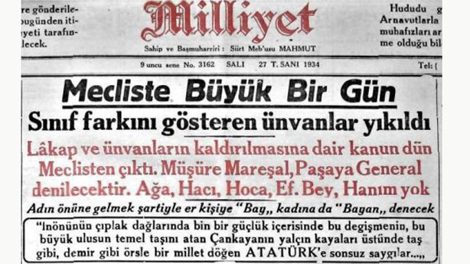
29 Kasım 1934’te efendi, paşa, bey vb. lakap ve unvanların kaldırılmasına dair kanun çıkarılır. Böylelikle daha önce kullanılan ve birinin diğerine üstünlüğünü ima eden her türlü ibare kaldırılmış olur.

Slide 18
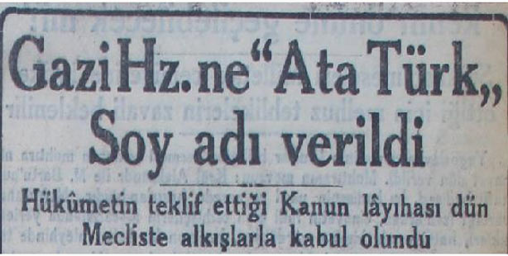
29 Kasım 1934’te Mustafa Kemal’e Atatürk soyadı verilmesi kararlaştırılır. Bu soyadı verilmeden önce Etel, Etealp, Korkut, Arız, Ulaş, Yazır, Emen, Coğaş, Salır, Begit, Ergin, Toguş, Beşe, Türkata ve Türkatası gibi isimler önerilir.
Ancak Naim Hazım Onat, Türklerin kullandığı Atabey unvanından hareketle Mustafa Kemal’e Atatürk denilmesinin uygun olacağını belirtir.
Bir başkasının Atatürk soyadını alması, önüne veya sonuna ek koyarak kullanması yasaklanır.

Slide 19
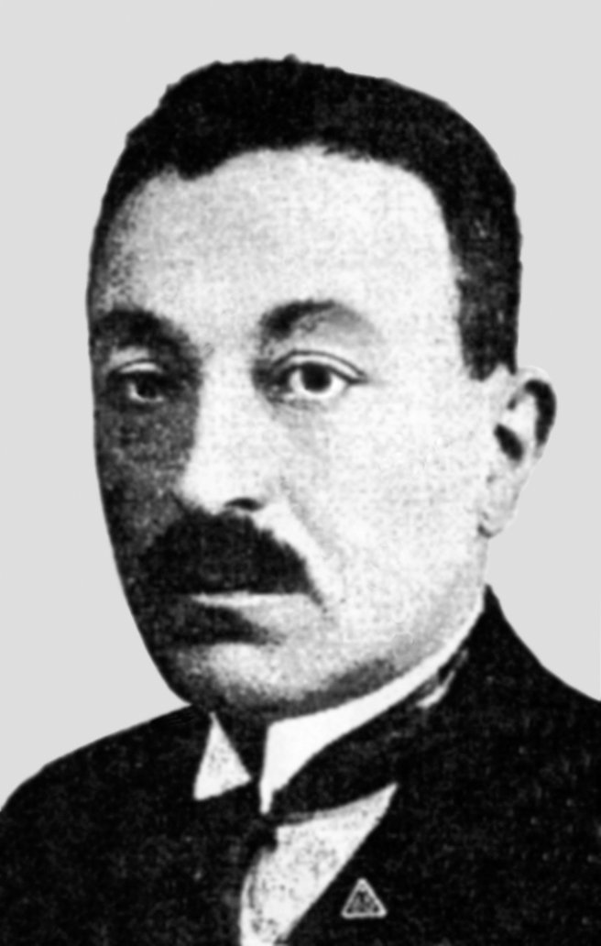
“Türkata, Türkatası gerek yazılışta, gerek söylenişte bana biraz tuhaf geliyor. Arkadaşlar biliyorsunuz tarihimizde bir ‘Atabey‘ sözü unvanı vardır. Anlamı da, yine biliyorsunuz: Beyin, emirin, şehzadenin, hatta hükümdarın ilimde, idarede, askerlikte mürebbisi, müşaviri, hocası demektir. Atabey, kullanılmış, tarihe geçmiş bir unvan-ı resmidir. Bu unvanı taşıyan bir çok Türk büyüğü vardır. Binaenaleyh biz de Türk’e her alanda atalık etmiş, Türklüğü kurtarmış, istiklaline kavuşturmuş olan büyük Gazimize ATATÜRK diyelim, bu soyadını verelim. Bu bana şivemize de daha munis , daha uygun gibi geliyor.”
Naim Hazım Onat

Slide 20
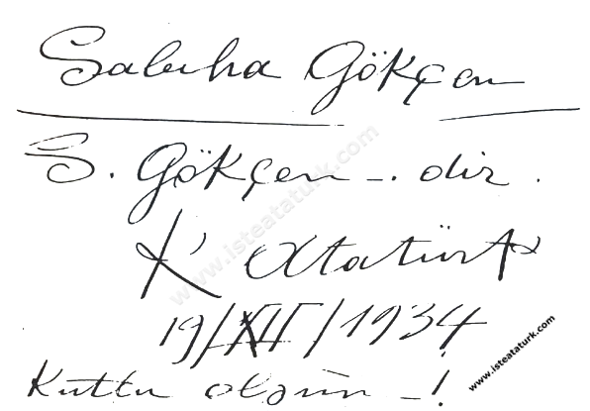
GÖKÇEN
İlk kadın hava pilotu Sabiha Hanım’a 19 Aralık 1934 tarihinde Atatürk “Gökçen” Soyadını vermiştir. Sabiha Gökçen şöyle anlatmaktadır. Henüz Türkkuşu kurulmadan, henüz ben havacı olmayı aklımdan bile geçirmezken, soyadı yasası çıktığı günlerden birinde akşam yemeğinde, önündeki kâğıda Sabiha Gökçen yazdı. Sonra yüzüme gülerek baktı ve
“Tamam mı çocuğum” der.
“Bundan böyle seni Sabiha Gökçen diye çağıracağız. Soyadın kutlu olsun” der sonra kâğıda diğer cümleleri yazıp imzalar.
Atatürk tarafından Sabiha Gökçen'e verilen soyadı beratı.

Slide 21
Milli Bayramlar Ve Genel Tatil Günlerinin Kabulü
Cuma günleri yasal düzenlemeyle 2 Ocak 1924’te tatil olarak kabul edilir.
1921 yılında; 23 Nisan,
1923’te; saltanatın kaldırıldığı gün Milli Saltanat Bayramı olarak,
1926’da; 30 Ağustos Zafer Bayramı olarak kabul edilir.
Avrupa ile olan ticari ve mali ilişkilerde sıkıntı yaşandığı gerekçesiyle Cumartesi saat 13.00’dan başlayarak, Pazar gününün tamamen tatil olması kararlaştırılır.
Bunun yanı sıra29 Ekim, 30 Ağustos, 23 Nisan milli bayram olarak dini bayramlarla birlikte 1 Mayıs, 31 Aralık, 1 Ocak günleri de tatil olarak kabul edilir.

Slide 22
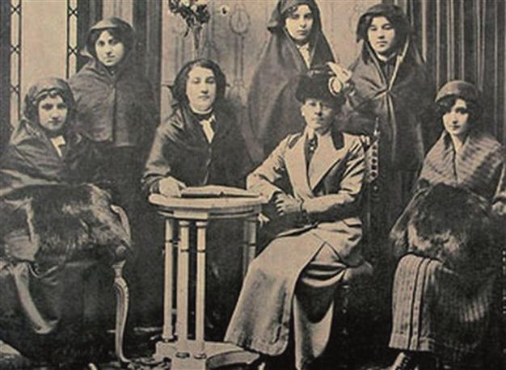
KADIN HAKLARINDAKİ GELİŞMELER
Milli Mücadele sonucu zaferin kazanılmasıyla birlikte etkinliklerini daha yoğun olarak hissettirirler.
Bu doğrultuda ilk girişim Nezihe Muhittin Hanım önderliğinde, 1923 yılında Kadınlar Halk Fırkası adıyla kurulan partinin program ve beyannamesinin meclise sunulmasıdır.
Ancak bu girişim, o tarihte pek de tasvip görmediği için faaliyetlerine Türk Kadınlar Birliği adıyla devam eder.

Slide 23
1927-28 öğretim yılında karma eğitime geçilir.
Kadınların yüksek öğrenime katılımları artar.
1930 yılında kadınların belediye seçimlerine katılmalarına ilişkin olarak Belediye Kanunu meclise girer.
1933 yılında kadınlara muhtar olmak hakkı,
1934’te seçme ve seçilme hakkı verilir.
1935’te milletvekili seçimlerine katılma hakkı kazandılar. İlk seçimlerde 18 kadın milletvekili seçilirken İngiltere’de kadınların katıldığı ilk seçimde yalnızca 1 kadın milletvekili seçilmiştir.

Slide 24
EKONOMİ ALANINDAKİ GELİŞMELER

Slide 25
Osmanlı’dan Cumhuriyet’e Devredilen Ekonomik Miras
Türkiye Cumhuriyeti Devleti insan gücü, ekonomik zenginlikler, kültürel miras, toprak gibi bir ülkenin sahip olduğu tüm maddi ve manevi değerler açısından Osmanlı İmparatorluğu’nun mirasçısı olmuştur. Ekonomik yük çoğunlukla, ilkel metotlarla yürütülen tarımın üzerinde idi. Ekonomik sektörler birbiri ile uyumlu ve tamamlayıcı değil idi. Tarımın yanında sanayi üretimi fazla mevcut değildi ve sanayi bulunan yerlerde de henüz kol gücü hakimdi. Var olan sanayi sektörleri ise daha çok gayr-i Müslimlerin elindeydi. Genelde İzmir ve İstanbul’da bulunan bu sanayiler hafif sanayi mallarının üretimi için elverişliydiler.
Hizmet sektöründe ise demiryolu ve denizyolu işletmeciliği, bankacılık ve ticaret gibi alanlar genelde Batılı tüccar ve devletlerin elinde bulunmaktaydı. Ekonomi alanındaki bir diğer olumsuz gelişme devletin 1854’ten beri aldığı dış borçlardır. Dış borcu hızlı bir şekilde artan devlet, kurulan Duyun-u Umumiye İdaresi ile yabancı devletlerin vesayeti altına girmiştir. Böylece devletin tüm gelirleri bir havuzda toplanmış ve bu gelirlerin önemli bir kısmı, dış borçlara ayrıldıktan sonra geriye kalan kısmı devlet harcamaları için bırakılmıştır. Örneğin 1914-15 yıllarında bütçe gelirlerinin %34.3’üne Duyun-u Umumiye el koymuştu. En büyük borçlar sırasıyla Fransız, Alman ve İngilizleredir. Kısacası, Türkiye Cumhuriyeti’nin Osmanlı’dan devraldığı ekonomik düzen çoğunlukla tarıma dayalı, sanayisi yok denecek kadar az ve hizmet ve sanayi sektörü yabancı sermayeye ve onun çıkarlarına çalışır haldeydi.

Slide 26
Yüksek verimli ekonomik alanlarda gayr-i Müslimlerin bulunması ve elde edilen geliri ülke adına kullanmamaları,
Savaş döneminde devletin nitelikli ve genç nüfusu kaybetmiş olması,
Tüccarlığın Ermenilere, sanayi ve bankacılığın Yahudilere teslim olması ve Türk nüfusun tarımla uğraşması,
Mevcut tarım alanının (23Milyon hektar) yarısının kullanılabiliyor olması,
Tarım alanlarını işleyecek nitelikli genç nüfus ve tarım aletinin olmaması ekonomi adına diğer problemler olarak gösterilebilir.

Slide 27
Cumhuriyetin İlk On Yılındaki Gelişmeler
Bu dönemde özellikle ekonominin alt yapısı oluşturulmaya çalışıldı ve 1923 senesinde ilk İktisat Kongresi gerçekleştirildi. Bu kongrede özel girişimcinin desteklenmesi, teşvik edilmesi, önceliğin tarıma verilmesi kararlaştırılmıştır. Ekonomide, azınlık mensubu tüccar ve sanayicinin çekilmesiyle oluşan boşluk yerli tüccar ile doldurulmaya çalışılmış, merkez Ankara baz alınarak demir yolları inşa edilmiş, tarım alanında Atatürk Orman Çiftliği kurulmuş, aşar vergisi kaldırılmış, topraksız köylüye toprak dağıtılmış ve Ankara’da tarım enstitüsü açılmış, 1926 yılında Uşak ve Alpullu şeker fabrikaları kurulmuştur.

Slide 28
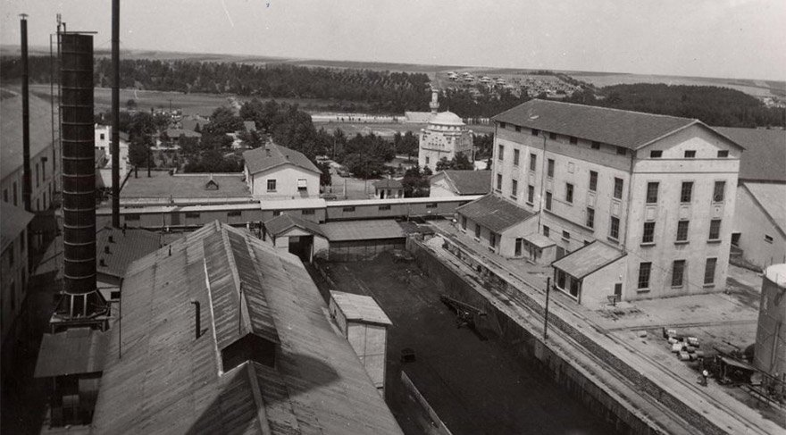

Slide 29
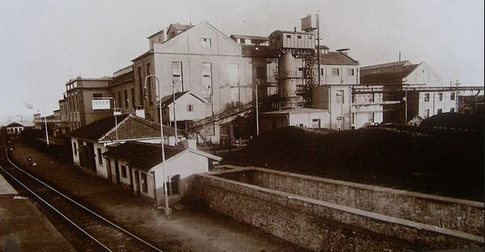

Slide 30
Diğer gelişmeler
1924 Yılında çıkarılan kanunla ihracata dönük sanayide kullanılan hammaddelere gümrük muafiyeti uygulanmıştır.
1926 yılında Kabotaj Kanunu çıkarılmıştır.
1924 yılında Cumhuriyet döneminin ilk Türk mali kuruluşu olarak İş Bankası Kurulmuştur.
1924 yılında Tütüncüler Bankası kurulmuştur.
1925 yılında Sanayi ve Maadin Bankası kurulmuştur.
1925 yılında İsviçre medeni kanunu kabul edilerek toprağın mülkiyeti konusu yasal temellere oturtulmuştur. 1927 ve 1929 yıllarında çıkarılan kanunlarla devlete ait toprakların bir bölümü topraksız köylülere dağıtılmıştır.
1927 yılında nüfus, tarım ve sanayi sayımları yapılmıştır.
1927 yılında diğer sanayi sektörlerini teşvik etmek amacıyla 1913 yılında çıkarılan Teşvik-i Sanayi Kanunu düzenlenerek tekrar yürürlüğe konulmuştur.

Slide 31
Planlı Sanayileşme Dönemindeki Gelişmeler
1929 krizi, Türkiye için bir içe kapanmayı birlikte getirmesine rağmen, başlangıçta hedeflenen mili ekonominin uygulanabilmesi için uygun bir ortam oluşturdu. Özellikle, devletçilik döneminde bankacılık, sanayi ve madencilik alanlarında önemli açılımlar yaşandı. Türkiye’nin ağır sanayisi bu dönemde kuruldu. I. Sanayi Planı (1934-1938) hazırlandı. Hammaddeleri yurt içinde mevcut olan ve özel sektörün gücünün erişemeyeceği sanayi kuruluşları kurulması amaçlandı ve bu doğrultuda tekstil başta olmak üzere yirmiye yakın fabrika kuruldu.
Yine bu dönemde devletçiliği temsil eden ve adını Atatürk’ün verdiği Sümerbank kuruldu.
Demir-çelik tesisleri, çimento fabrikaları, kağıt ve selüloz tesisleri Sümerbank bünyesinde kuruldu.
Sovyet teknolojisi ve kredisi ile Nazilli ve Kayseri tekstil fabrikaları kuruldu.
İngiltere’den alınan kredi ile 1937 yılında Karabük demir-çelik fabrikasının temeli atıldı.
Ülkedeki maden kaynaklarının tespiti ve işlenmesi amacıyla Maden Tetkik ve Arama Enstitüsü ve Etibank kuruldu.
1931 yılında Merkez Bankası kuruldu.

Slide 32
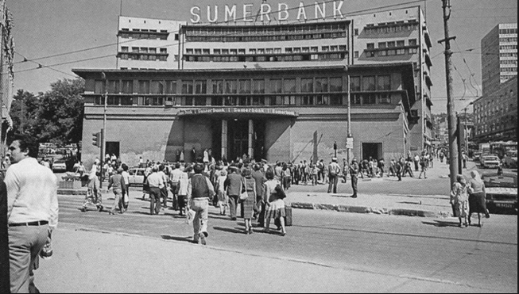

Slide 33
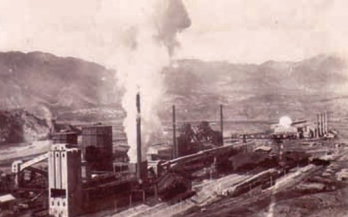

Slide 34
II. DÜNYA SAVAŞI VE SONRASINDAKİ GELİŞMELER (1939-1949)

Slide 35
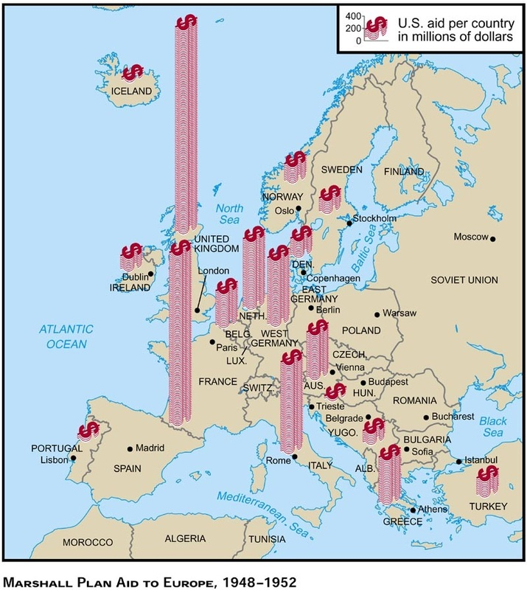
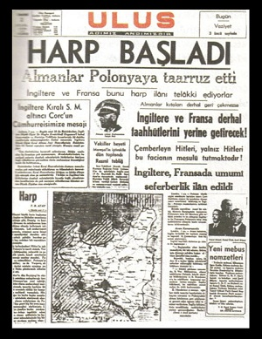
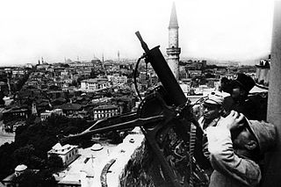
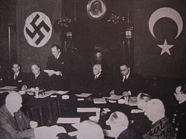
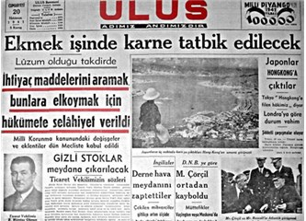
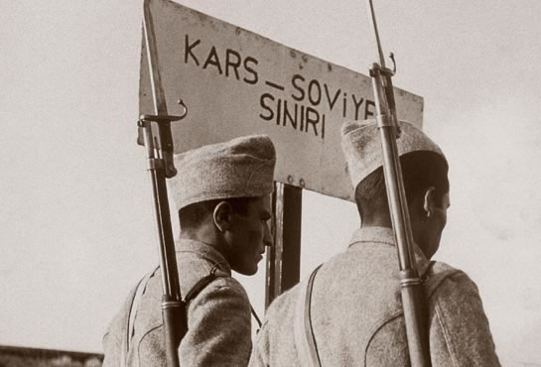

Slide 36
II. Dünya Savaşı ve Sonrasındaki Gelişmeler (1939-1949)
İnönü hükümeti tarafından hazırlanan ve 1963-1967 yılları arasını kapsayan birinci beş yıllık kalkınma planı, temelde ekonomi içerisinde sanayinin ağırlığını arttırmayı ve tarımın payını azaltmayı amaçlamıştır. Bu hedefler kısmen başarılmış ve düşük enflasyon ve yüksek bir büyüme hızı yakalanmıştır.
Atatürk’ün ölümüyle birlikte, diğer alanlarda olduğu gibi ekonomik politikalarda da önemli değişiklikler oldu. İsmet İnönü’nün ekonomide koyu devletçilik politikası yürürlüğe konuldu. II. Dünya Savaşı’nın ortaya çıkması bu durumu biraz da zorunlu hale getirdi. Ancak, hazırlanan II. Sanayi Planı savaş sebebiyle uygulanamadı. 1942 yılında Teşvik-i Sanayi Kanunu yürürlükten kaldırıldı.
Sanayi Teşvik Kanunu: Sanayi yatırımı yapacak işletmelere muafiyet, imtiyaz ve teşvik sağlamayı amaçlayan yasadır. 28 Mayıs 1927'de çıkarılmış olan yasa 15 yıl süreyle yürürlükte kalmıştır. Teşvik-i Sanayi Kanunu'nun çıkarılması Mustafa Kemal Atatürk'ün sanayi alanında yapmış olduğu bir yeniliktir.

Slide 37
II. Dünya Savaşı döneminde, çoğunlukla eksi rakamlarda ve yüksek enflasyonlu bir ekonomik durum oluştu:
Demiryolu inşası devam ettirilemedi.
Seferberlik sebebiyle ülke gençlerinin silahaltına alınmasıyla tarım alanında üretim düştü.
Tüketim malları kıtlığı sebebiyle karaborsacılık arttı.
Bunları engellemek üzere hükümete geniş yetkiler veren Milli Korunma Kanunu yürürlüğe konuldu, ancak, karaborsa ve stokçuluk engellenemedi. Bu durum üzere, temel tüketim maddeleri (un, şeker, çay ve yağ) karneye bağlandı.
12 Kasım 1942 tarihinde kabul edilen Varlık Vergisi ile bir defaya mahsus olmak üzere nakit para alınması gündeme geldi ve 1943 yılında yeniden yürürlükten kaldırılmasına rağmen, bugünlere yansıyan tartışmaların ortaya çıkmasına yol açtı.
1946 yılında bir devalüasyon yapılmış ve Türk parasının değeri düşürülmüştür. Ancak, dış ticaret büyük açıklar vermeye başlamış ve değişen hükümetlere rağmen ekonomik istikrar sağlanamamıştır.

Slide 38
Savaş sonunda devletçilik politikası başarısız olduğu iddiasıyla eleştirilmeye başlandı ve Cumhuriyet Halk Partisi içerisinde parçalanmaya yol açtı. Adnan Menderes, Fuat Köprülü, Celal Bayar, Refik Koraltan gibi isimler ülkede her türlü ekonomik ve sosyal sıkıntının nedeni olarak devletçiliği göstererek, bu noktada parti politikası ile çatışmaya girdiler. Bu durum üzerine, bu politikacılar CHP’den ihraç edildiler ve Demokrat Parti (DP) adıyla yeni bir parti kurdular.
Diğer tüm konularda olduğu gibi ekonomide de liberalleşme başlatıldı. II. Dünya Savaşı sonrasında Türkiye Batı bloğunda yer aldı ve Truman Doktrini’ne dahil edildi. Bu kapsamda Marshall yardımı altında ekonomik ve teknolojik destek almaya başladı. 14 Mayıs 1950 seçimleri ile Türkiye’de iktidar el değiştirdi ve Demokrat Parti iktidara geldi.

Slide 39
DEMOKRAT PARTİ DÖNEMİNDEKİ GELİŞMELER (1950-1960)

Slide 40
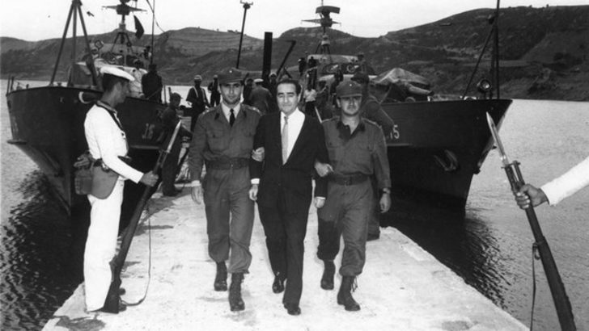

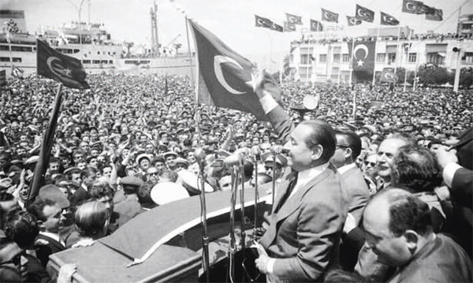
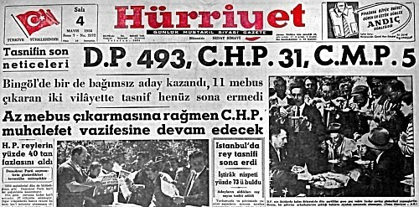
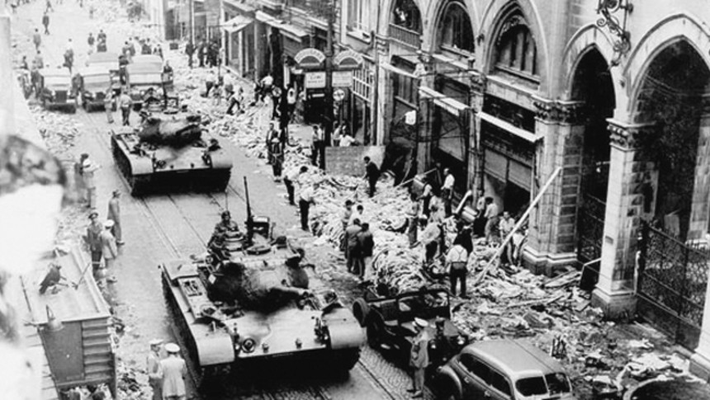
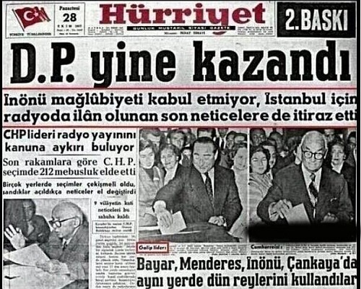
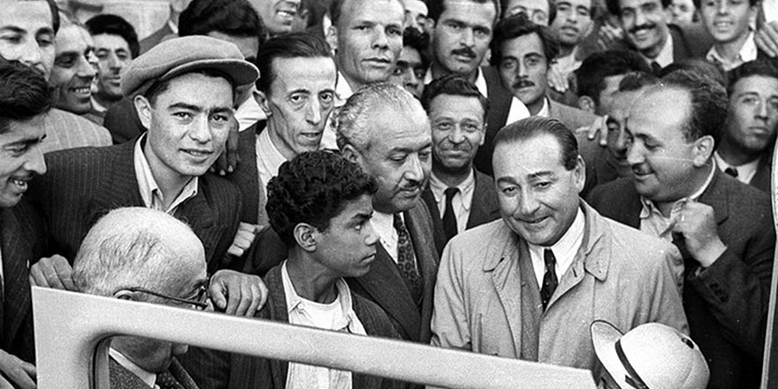

Slide 41
Demokrat Parti Dönemindeki Gelişmeler (1950-1960)
DP dönemi ekonomik politika ve değişimler açısından yeni bir dönemi ifade etmektedir. DP döneminde liberalizme ve serbest piyasa ekonomisine geçiş yapıldı. 1946 yılından itibaren başlatılan ekonomide liberalleşme daha ileri bir noktaya taşındı. 1948 yılında alınmaya başlanan ve DP döneminde süren Marshall yardımının, bu politikanın uygulanmasında ve DP’nin ilk iktidar dönemine ait ekonomik göstergelerin yükselmesinde önemli etkisi oldu.
Devletçilik uygulamalarının çoğunlukla ortadan kalktığı ve piyasa ekonomisinin uygulandığı, özel girişimin önünün açıldığı bir dönem olması yanında, DP programlarında, iddia edildiği gibi, devletin işlettiği bütün sanayi işletmelerinin özelleştireceği iddialarının aksine, devlet eliyle yeni sanayi işletmeleri kurulmuş ve hiçbiri de özelleştirilmemiştir.
CHP’nin savaş sonrası liberalleşme eğilimlerini ileri bir noktaya götüren DP’nin de, devletin resmi politikası haline gelen devletçilik politikasını tamamen terk edemediği görülmektedir.
Bu dönemde özel sektörün ele alamadığı alanlarda kamu devreye girerek bir tamamlayıcılık rolü üstlenmiştir. DP Hükümeti 1955’li yıllardan itibaren, ekonomik durumun bozulması üzerine sanayi alanında olduğu gibi iç ve dış ticaret alanında da devlet kontrolünü yeniden getirdi.

Slide 42
İthalatın ve döviz hareketlerinin kontrolü için kurumlarda yeni daireler kurulması ile II. Dünya Savaşı yıllarında kabul edilmiş olan Milli Korunma Kanunu’nun yeniden getirilmesi bunun en büyük örneğidir.
Demokrat Parti döneminde en belirgin gelişme tarım alanında olmuştur. Bu alanda gerçekleştirilen modernizasyon, üretimin yükselmesinde önemli rol oynamıştır. Köy ve köylünün kalkınmasına büyük bir öncelik verilmiştir. Bu dönemdeki, genellikle iç talebi karşılamaya yönelik olan ve ihracat imkanları fazla olmayan bir sanayi politikası hakimdir.
DP döneminin sonlarına doğru iyice bozulan 4 Ağustos 1958 tarihinde açıklanan istikrar kararları çerçevesinde bir devalüasyon yapılarak ekonomi yeniden dengeye oturtulmaya çalışılmışsa da iktidarın ilk yıllarındaki olumlu ekonomik seyre dönülememiş, olumsuz göstergeler, eksi büyüme gibi olumsuzluklar ortaya çıkmıştır.¹ 1951-1959 arasında %9,8 enflasyon yaşanmış, 1960 yılında büyük bir ekonomik kriz patlak vermiştir. Bunun sebebi yaşanan döviz darboğazı krizidir.²

Slide 43
Demokrat Parti Dönemi, 27 Mayıs 1961 tarihinde gerçekleşen askeri darbeyle birlikte sonlanmıştır.
Dönemin başbakanı Adnan Menderes, Dışişleri Bakanı Fatin Rüştü Zorlu ve Maliye Bakanı Hasan Polatkan 17 Eylül 1961 tarihinde asılarak idam edildi. Türkiye Büyük Millet Meclisi 1990 yılında çıkardığı yasayla, Menderes ve onunla beraber idam edilenlere itibarlarını iade etti.

Slide 44
CUMHURİYET DÖNEMİ BAYINDIRLIK VE İMAR FAALİYETLERİ
Notes:
44

Slide 45
Cumhuriyet Dönemi Bayındırlık İşleri
Bayındırlık işlerinin içinde genel ifadesiyle şehirlerin bayındır hale getirilmesi ve ülkedeki ulaşımın çağdaş bir düzeye çıkarılması bulunmaktadır. Ancak genç Türkiye’de bayındırlık hizmetlerinin yerine getirilmesinin önünde bazı engeller bulunmaktadır. Bunlardan birisi yapı teknolojisi alanında Türkiye’de mevcut sanayi kuruluşlarının son derece yetersiz olmasıdır. Devlet teşviklerine rağmen Ankara ve İstanbul’da ancak üç çimento fabrikası kurulabilmiştir. Bir diğer engel ise, bayındırlık alanında hizmet verecek mimar, mühendis, teknisyen, kalifiye işçi ve usta düzeyindeki eleman eksikliğidir. Bu eksikliği gidermek amacıyla, diğer modernleşme alanlarında da olduğu gibi, bayındırlık alanında da çok sayıda yabancı uzman istihdam edilmiştir.
Bunların dışında bir diğer engel ise, ağır maliyetler gerektiren bayındırlık işleri için ayrılacak mali kaynak eksikliğidir. Osmanlı döneminde uzun yıllar süren savaşlar ve ekonomik sıkıntıların sebep olduğu sıkıntılar, Anadolu kent, kasaba ve köylerinin bakımsız kalmasına yol açmıştır. Bu sıkıntılar, tanzimat sonrasında çok defalar yapılan nafia programlarının başarıya ulaşmasını engellemiştir. Osmanlı’dan Cumhuriyet’e 1880-1930 yılları arasında kapsamı geniş olan dört nafia programı hazırlanmıştır. 1880,1908,1923 ve 1929 tarihli bir programlar içerik açısından birbirine çok benzemekte ve karayolu, demiryolu, limanların bakımı, bataklıkların kurutulması ve ovalarda sulama yapılması gibi hizmetleri dahil etmektedir.
Notes:
45

Slide 46
Başkent Ankara’nın Modernizasyonu
Milli mücadele için anadoluya geçen aydınlar, Ankara’nın harap halini görünce büyük bir hayal kırıklığı yaşamıştır. Aslında, bütün Anadolunun durumu Ankara’nınkinden farklı değildir. 13 Ekim 1923 tarihinde kabul edilen bir kanunla başkent yapılan Ankara’nın dünyadaki diğer başkentler gibi gerçek bir başkent olabilmesi ve İstanbul gibi bir kendi rekabet edebilmesi için gereken bayındırlık işleri yapılmaya başlanmıştır.
Ankara üzerinde yapılan ilk imar planı 1924 Lörcher Planı’dır. Ancak 1927’ye gelindiğinde Lörcher Planı’nın birçok açıdan yetersiz ve geçersiz olduğu görülmüştür. Bunun üzerine Belediye, Hermann Jansen, Leon Jausseley ve Josef Brix gibi deneyimli üç şehir plancısını (Stadtbauer) Ankara’ya davet ederek birer ön rapor elde eder; 1928 yarışmasına katılan üç uzmanın önerileri arasında Jansen’inki beğenilerek birinci seçilir.
Notes:
46

Slide 47
Başkent Ankara’nın Modernizasyonu: 1928-1932 Jansen Planı
1928 Jansen Planı, genel bir bölgeleme yapmakta; araç ve yaya dolaşımını ana bir kent omurgası ile belirlemekte ; kentin esas gelişme yönünü güneye doğru gösterirken, eski şehir çevresinde üç yönde de yeni yapılaşma önermekte; kaleyi “kentin tacı” kabul ederek, kale çevresinin imarı ve kalenin ‘güzel’ görünmesi için, yeşil ‘bakı koridorları’ (vista line) önermekte; Bent Deresi'ni kentsel rekreasyon alanı olarak önermekte; İstasyon bölgesini kent merkezi olarak gelişime açmaktadır. Bir parklar sisteminin geliştirilmesi; bakanlık yapılarının Yeni Şehir’de toplu olarak düşünülmesi; Ankara-Sıvas demiryolu hattı çevresinin sanayi, Cebeci kuzeyinin mezarlık ve Orman Çiftliği arazisinde hayvanat bahçesi ve büyük park kullanımı kararları zaten uygulanmıştır. 1924 Lörcher Planı'nın bütün değerleri benimseyen Jansen, bir bölgeleme (zoning) planı geliştirerek kentin gelişme bağlamını tanımlayacak; bu çerçevede Amele Mahallesi, Üniversiteler Bölgesi, Tandoğan Havaalanı gibi bölgeleri tanımlayarak, ulaşım için ana arteri Atatürk Bulvarı olan genel bir plan önerecektir.
Notes:
47

Slide 48
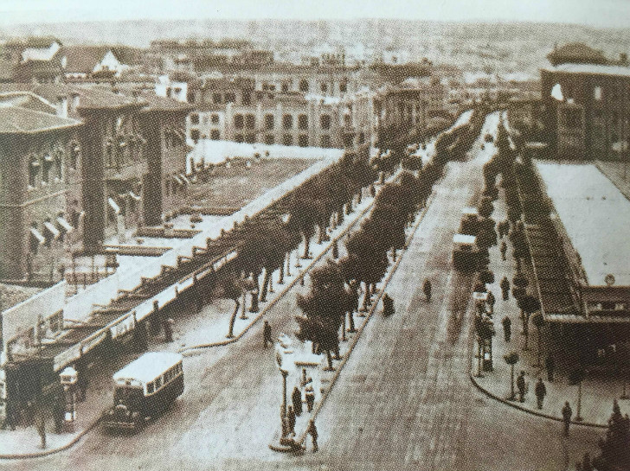
Bankalar Caddesi, 1932
Notes:
48

Slide 49
1923-1933 yılları arasında Ankara’da yaklaşık 40 kamu ve eğitim kuruluşlarına ait modern yapı inşa edilmiştir. 1930’lu yıllarda da Devlet Mahallesi’ni oluşturan Milli Savunma Bakanlığı, Genelkurmay Başkanlığı binası, İçişleri, Bayındırlık, Ekonomi ve Ticaret Bakanlıkları, Devlet Demir Yolları gibi kamu binaları inşa edilmiştir. Devlet Mahallesi’ni oluşturan yapıların birçoğunun tasarımını Avusturyalı mimar Clemens Holzmeister yapmıştır. 1926 yılında Gazi Terbiye Enstitüsü’nün, 1936 yılında Dil Ve Tarih Coğrafya Fakültesi’nin ve daha sonra inşa edilen diğer eğitim binaların inşası ile Ankara bir devlet merkezi olmasının yanı sıra, bir eğitim merkezi olma yolunda ilerleme kaydetmiştir. Ankara’ya gelmek istemeyen elçiliklere Çankaya yolunda bedava arsa verilmesi ve bunların bu arsalara elçilik binaları yaptırılarak Ankara’ya gelmeleri sağlanmıştır.
Notes:
49

Slide 50
ULAŞIMDAKİ GELİŞMELER
Notes:
50

Slide 51
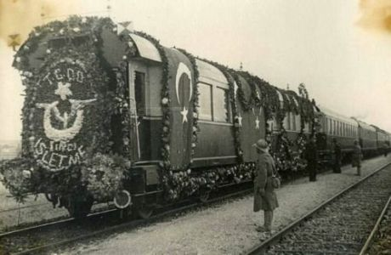
1927 Devlet Demiryolları’nın Kuruluşu
Notes:
51

Slide 52
ULAŞIMDAKİ GELİŞMELER: KARAYOLARI
Yolların yapım, bakım ve onarımı Bayındırlık Bakanlığı ve vilâyetler arasında taksim edilmiştir. Osmanlı döneminde çıkartılan 13 Mart 1913 tarihli “İdare-i Umumiye-i Vilâyat Kanunu Muvakkati” ile devlet dairelerinde görülecek lüzum üzerine yapım, bakım ve onarımı Nafıa Nezareti’ne ait olan yollar dışında vilayet içinde liva, kaza ve nahiyeleri birbirine bağlayan yollar ile bunlara bağlı geçitlerin yapımı ve sürekli onarımı ile ilgilenmek görevi Vilâyet Umumî Hey’etlerine verilmiştir . Cumhuriyet döneminde çıkartılan 2 Haziran 1929 tarih ve 1525 sayılı Şose ve Köprüler Kanunu’nun birinci maddesinde, “Türkiye Cumhuriyeti’ndeki bütün şoseler ve köprülerin inşa ve tamirlerine ve iyi bir halde muhafazalarına ait vazaifin tanzim ve idaresi Nafia vekâletine mevdudur” ibaresi ile mevcut durum korunmuştur . Buna göre Bayındırlık Bakanlığı tarafından yapılan yollara Turuk u Umumiyye, vilâyetlerin vatandaşlardan aldığı yol vergisi ile ve diğer gelirlerle elde ettiği vilâyet bütçesinden yaptırdığı yollara da Turuk u Hususiyye adı verilmiştir. Bu kanunî düzenlemeler çerçevesinde bir taraftan Bayındırlık Bakanlığı, diğer taraftan valilikler eliyle yol ve köprülerin yapılması için çalışmalara başlanmıştır.
Notes:
52

Slide 53
Talepleri karşılamak üzere yol, köprü, menfez inşa ve bakım faaliyetleri başlamıştır. 1927 yılında Bayındırlık Bakanlığı tarafından 880 kilometre yeni asfalt yol yapılmış, 1039 kilometre asfalt yol tamir edilmiştir. 742 köprü ile 2431 menfez yeniden inşa edilmiş, 756 köprü ve 255 menfez tamir edilmiştir . Vilâyetler tarafından ise, 1089 kilometre eni yol yapılmış, 822 kilometre taş döşenmiş, 2096 kilometre tesviye yapılmış ve 434 yeni köprü yapılarak 249 köprü tamir edilmiştir .1933 yılında Kütahya-Balıkesir, Balıkesir-Çanakkale ve Hopa-Borçka yolları tamamlanma noktasına gelmiş, İran transit yolunun Trabzon-Karaköse (Ağrı) bölümü için bütçeye üç milyon lira ödenek konulmuştur . 1939 yılında Türkiye’de 17 bin kilometre şose (asfalt), 23 bin kilometre de ham (toprak) yolun mevcut olduğu görülmektedir . 1946 yılında İskenderun ve Mersin limanından başlayarak Ulukışla-Niğde, Ankara-Kırşehir-Kayseri-Sivas, Yerköy-Yozgat, Çorum-Mecitözü, Samsun-Amasya-Tokat-Sivas, Sivas-Erzincan-Erzurum güzergâhlarında 3.250.000 lira harcanarak 2500 kilometrelik yol, her mevsimde her vasıtanın geçebileceği hale getirilmiştir .
Notes:
53

Slide 54
Cumhuriyet döneminde ülke sathında geniş bir demiryolu inşa faaliyeti başlamıştır. 1928 yılı itibarıyla Samsun-Sivas hattının Zile bağlantısı, Kayseri-Sivas, Fevzipaşa-Diyarbakır, Kütahya-Balıkesir, Ulukışla-Kayseri, Sivas-Malatya, Sivas-Erzincan ve Afyon-Antalya hatlarında inşaat faaliyetleri başlatılmıştır . 1933 yılında Haydarpaşa-Sirkeci, Şefkatli-Ergani, Adana-Fevzipaşa, Toprakkale-Payas, Nusaybin-Çobanbey hatlarının inşaat çalışmalarına devam edilmiştir. 1944 yılında Zonguldak-Kozlu hattı tamamlanmış, Diyarbakır-Cizre ve Elâzığ-Van hatlarının inşaına devam edilmiştir . Ana hatların yanında bağlantı yollarının yapılması talepleri de gündeme gelmiştir. Haydarpaşa-Ankara demiryolunu İzmir-Afyon-Konya demiryoluna bağlayan Eskişehir-Afyon bağlantısı, Afyon-İzmir-Eğirdir hattına bağlayan Afyon-Karakuyu bağlantısı, Ankara-Sivas demiryolunu Konya-Adana hattına bağlayan Boğazköprü-Ulukışla bağlantısı, Erzurum hattını Fevzipaşa-Diyarbakır hattına bağlayan Çetinkaya-Malatya, Elâzığ’dan İran’a yapılmakta olan demiryolunu Sivas-Erzurum,Sarıkamış-Kars hudut ana hattına bağlamak üzere Tercan istasyonundan başlayarak Elâzığ-Van-İran hattına Darahini (Genç) civarında birleşecek bağlantı yollarının yapılması talep edilmiştir.
Notes:
54

Slide 55
1946 yılında 21.715.688 lira harcanarak Elâzığ-Van, Diyarbakır-Cizre ve Bitlis hattı, Diyarbakır-Kurtalan kısmı, Elâzığ-Palu kısmı, Genç-Muş kısmı ve Erzurum-Sarıkamış hattının tamamlanacağı Bayındırlık Bakanı tarafından açıklanmıştır . 1950 yılında, Bayındırlık Bakanı tarafından, Cumhuriyet döneminde devlet tarafından 3644 kilometre demiryolu inşa edildiği, satın alınanlarla birlikte toplam 7716 kilometre demiryolu bulunduğu ve bu işler için toplam 657 milyon lira para harcandığı açıklanmıştır.
Notes:
55

